Slide 1












PHEDRE PHEnotypage de la Durée du REmplissage du grain
Jean-Charles DESWARTE
Arvalis

Slide 2

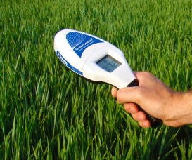
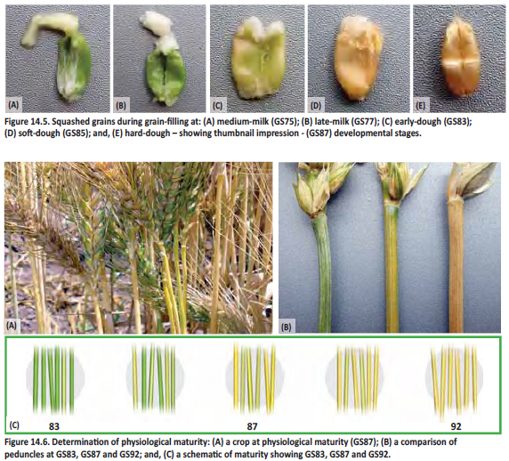
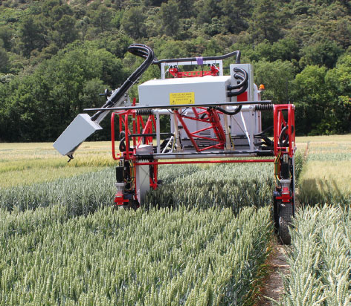
Contexte
« Des variétés qui finissent vite sont plus adaptées dans les contextes séchants »
« stay-green wheats with higher, more stable yield in both well-watered and water-limited conditions » (Christopher et al, 2016)
D’après Nadaud et al, 2010
« The main factors contributing to yield increase were (…) extended duration of grain filling (…), and optimal phenology» (Semenov and Stratonovitch, 2013)

Slide 3
Hypothèses
La phase de remplissage présente une variabilité génétique (et environnementale) exploitable pour s’adapter au contexte, comme pour la phase de montaison (épi 1cm et épiaison)
Une phase de remplissage plus longue permet de développer un potentiel de rendement accru
A défaut de phénotyper sur la maturité physiologique du grain, on peut phénotyper sur la canopée (= il y a un lien entre la sénescence et la dynamique de remplissage)

Slide 4
Structure du projet
Phénotypage du grain
Phénotypage de la canopée
Screening de 30 variétés modernes pour leur cinétique de sénescence
Etape 1
Sous-ensemble de 6 variétés extrémisantes
Etape 2
Phénotypage sur la cinétique de remplissage du grain
Phénotypage sur la cinétique de sénescence de la canopée
Corrélation?
Extension à un panel génétique
Etape 3
Rendement
Phénotypage sur la cinétique de sénescence de la canopée
Corrélation?

Slide 5
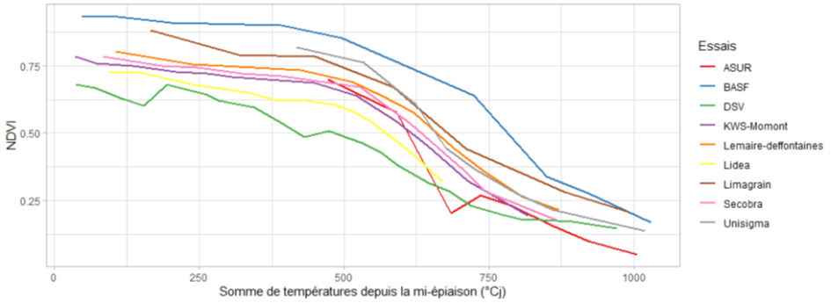
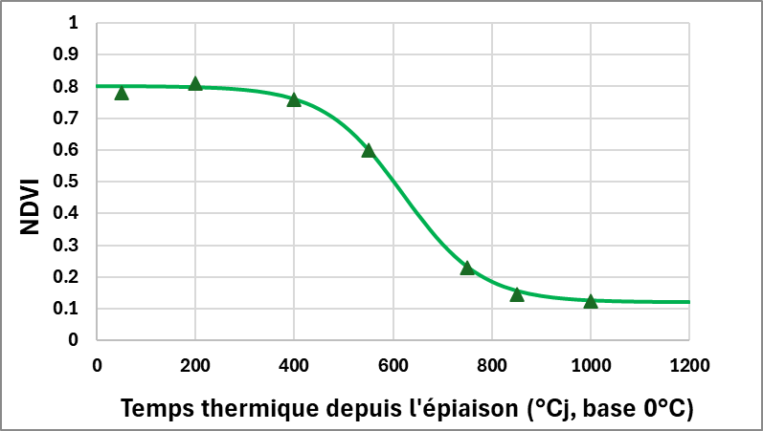
Etape 1: variabilité génétique de la sénescence
Dont quelques variétés connues
Diversité de précocité épiaison (5.5-8)
Matériel et méthodes
9 essais, Microparcelles 5m² env
30 variétés modernes, 2 blocs
Conduite N- (X-80)
NDVI courant remplissage: Greenseeker ou Drone
TFN₅₀
SR
N_{max}
Objectifs
Effets site et Retex sur phénotypage NDVI
Comparaison des variétés
N_{f}
(source : d’après Christopher et al. – 2014 et Moraga et al. - 2022)

Slide 6
Etape 1: variabilité génétique de la sénescence
Effets site et RETEX sur phénotypage
Ajustement des paramètres dépendant du nombre de mesures et de la représentativité de la phase d’intérêt:
Nécessité de capter le début, la fin… et le milieu! ➔ 5 à 6 acquisitions pour 1 variété
Pour un essai aux précocités variées ➔ 8 à 12 acquisitions (env. tous les 5-7 jours)

Slide 7
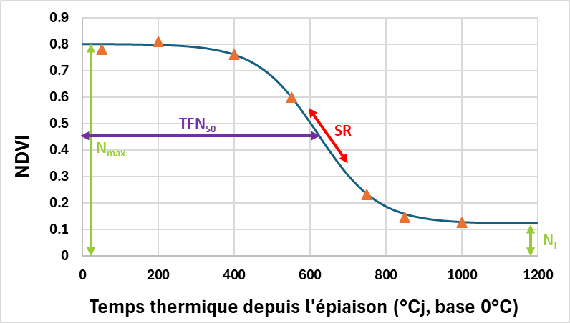
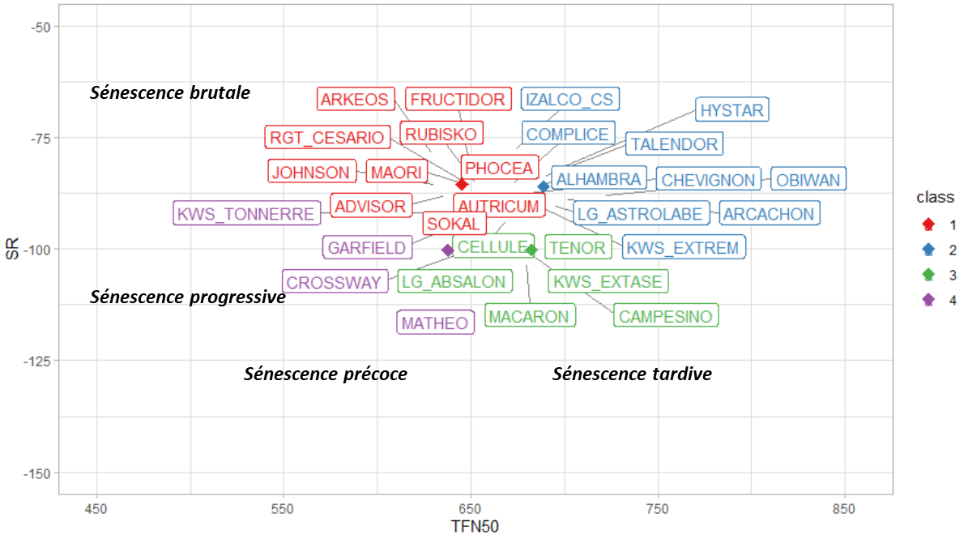
Etape 1: variabilité génétique de la sénescence
Comparaison des variétés
TFN₅₀: OK, différences variétales significatives
SR: différences variétales significatives, mais sensible au suivi
N_{f} et N_{max}: non significatif et/ou trop affecté par le suivi
En moyenne sur le réseau, il y a 70 à 80°Cj d’écart de maintien de sénescence (TFN₅₀) entre les plus précoces (Arkeos, Advisor, KWS Tonnerre) et les plus tardives (Obiwan, KWS Extase, etc) soit 3 à 4 jours d’activité en plus.
La vitesse de sénescence (SR) est également variable entre variétés.
Il faut plusieurs essais pour bien comparer des variétés.

Slide 8
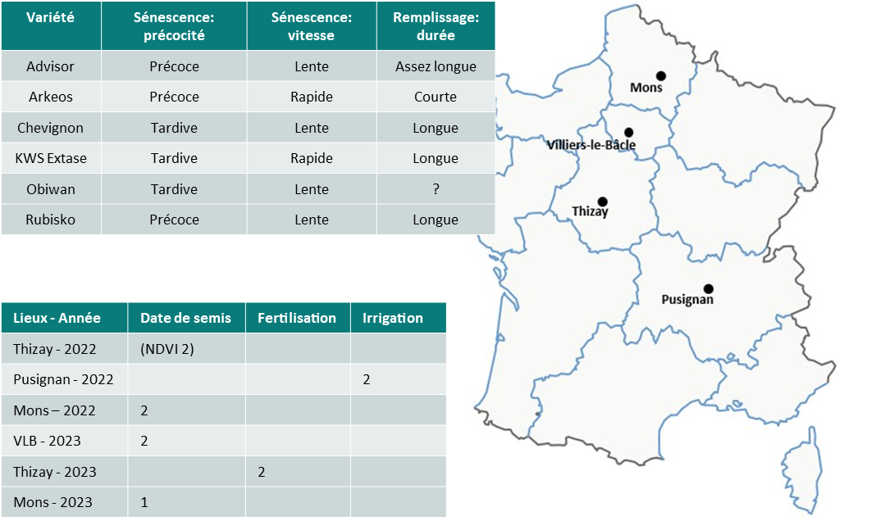
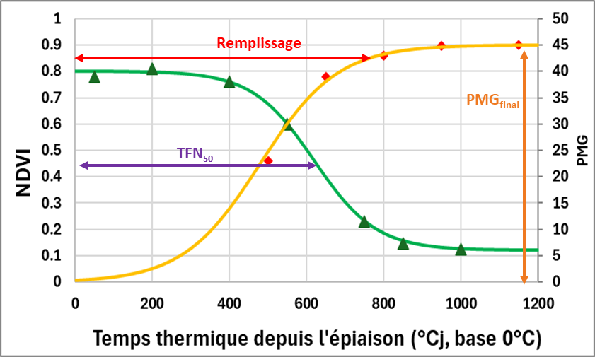
Etape 2: relier sénescence et durée de remplissage
Matériel et méthodes
6 essais (2022 & 2023),
Conduites variées: date de semis ou irrigation ou N
➔ 11 environnements
6 variétés contrastées, 3 blocs
NDVI courant remplissage: Greenseeker ou Drone
Suivi du PMG
Objectifs
Consolider la description des variétés dans des environnements contrastés
Chercher une corrélation entre la date d’arrêt du remplissage et la décroissance de la sénescence

Slide 9
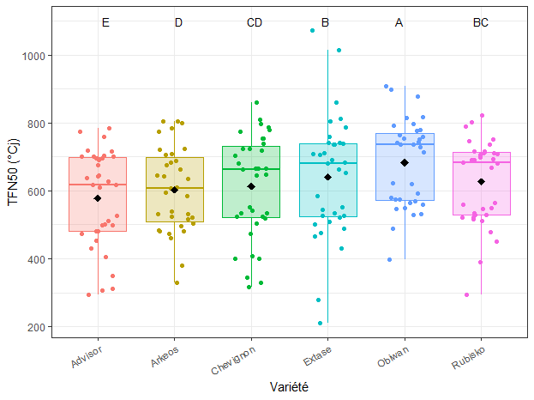
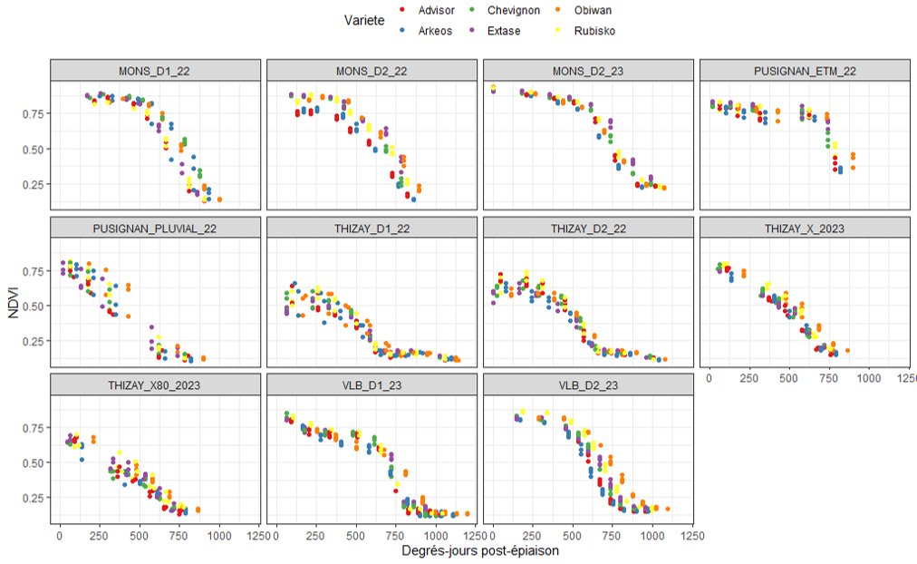
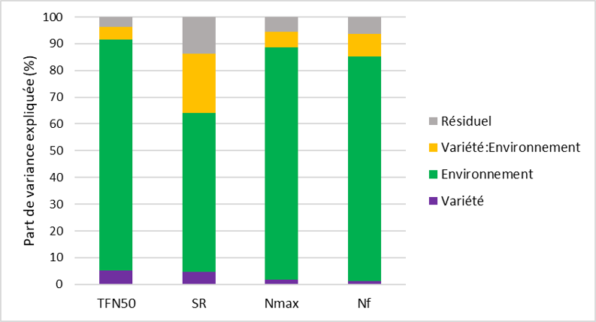
Etape 2: relier sénescence et durée de remplissage
Suivi de la sénescence
Les conditions environnementales ont généré des cinétiques de sénescence très variées
L’effet variétal est secondaire mais significatif pour TFN₅₀
Le classement variétal pour TFN₅₀ est validé: environ 100°Cj d’écarts entre variétés extrèmes

Slide 10
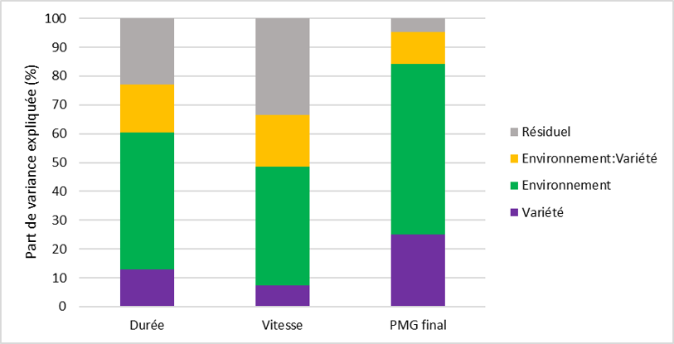
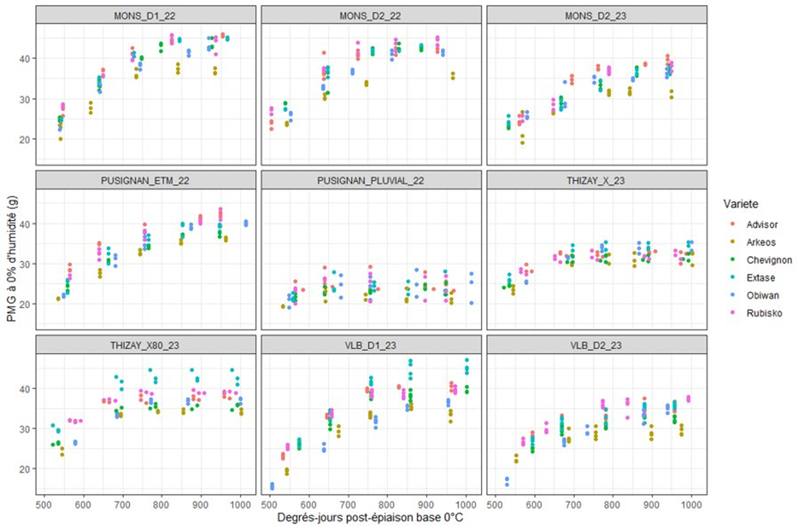
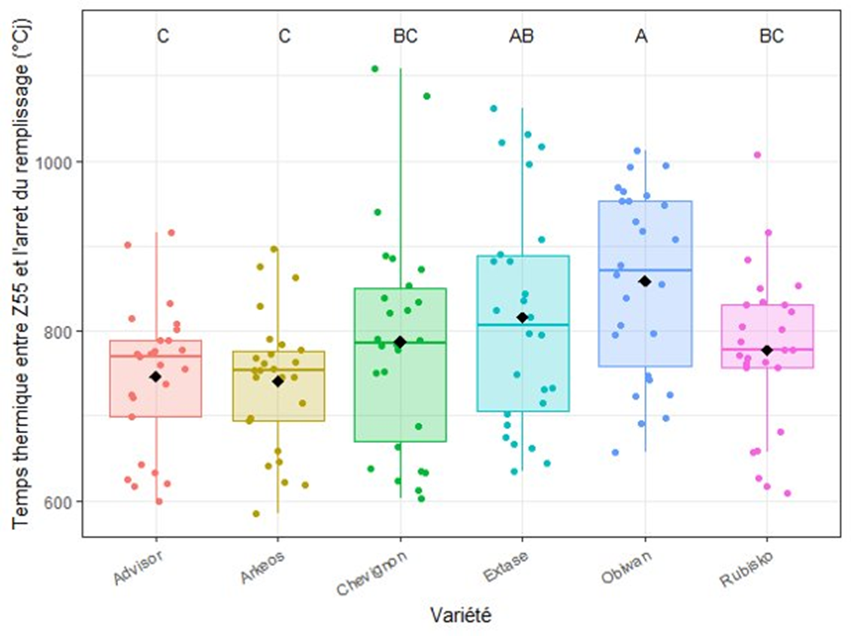
Etape 2: relier sénescence et durée de remplissage
Suivi du remplissage
Les conditions environnementales ont généré des cinétiques de sénescence très variées
L’effet variétal est secondaire mais significatif pour TFN₅₀
Le classement variétal pour la durée de remplissage est validé; environ 100°Cj entre variétés extrêmes

Slide 11
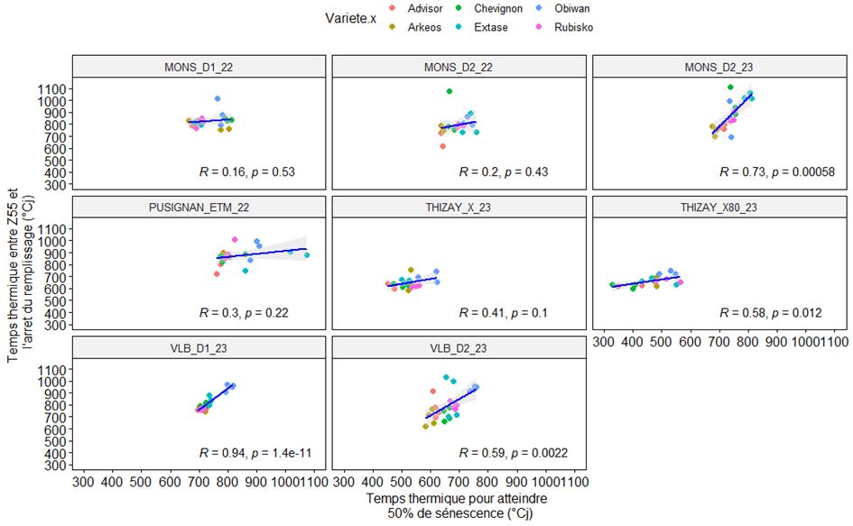
Etape 2: relier sénescence et durée de remplissage
Corrélation entre durée de remplissage et date de sénescence
8 situations analysables ➔ corrélation positive et significative (p value <0.1) dans 5 cas
Corrélation sur moyennes ajustées: r=0.94
➔ Lien statistique entre précocité de sénescence et durée de remplissage: les variétés qui sénescent plus tardivement remplissent plus longtemps leurs grains

Slide 12
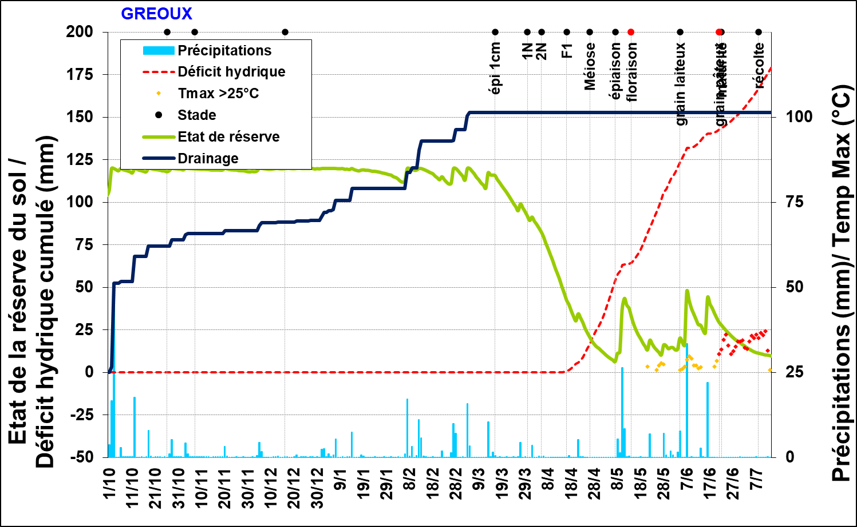
Etape 3: relier sénescence et performance
Matériel et méthodes
Essai BreedWheat 2016 à Gréoux-les-Bains (04)
Conduites hydriques: pluvial et irrigué
177 variétés commerciales, 2-3 répétitions
2 variétés communes à Phedre: Rubisko et Arkeos
NDVI courant remplissage: Phénomobile à 8 dates
Objectifs
Sur modalité irriguée, évaluer la diversité génétique de cinétiques de sénescence
Sur modalités irriguées et pluviales, explorer la corrélation entre cinétiques de remplissage et rendement

Slide 13
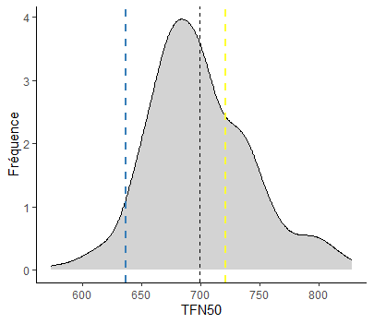
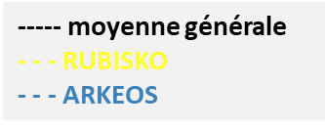
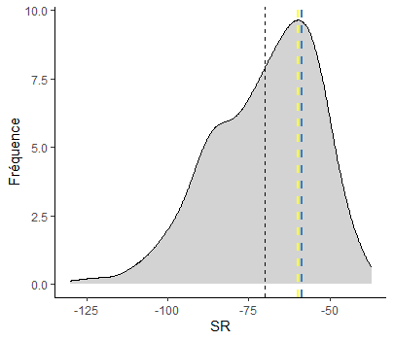
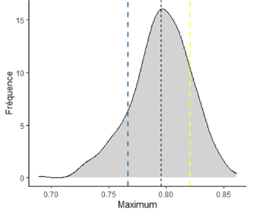
Etape 3: relier sénescence et performance
Exploration d’une diversité génétique accrue (modalité irriguée)
TFN₅₀
SR
NDVI_{max}
corrélations | TFN₅₀ | SR | NDVI_{max}
TFN₅₀ | -
SR | -0.35** | -
NDVI_{max} | 0.43** | -0.36** | -
Les comportements relatifs de Rubisko et d’Arkeos sont conformes aux conclusions antérieures
Au sein du panel BreedWheat:
la variabilité du TFN₅₀ est similaire à supérieure à celle constatée dans la tâche 1
Il apparait une forte variabilité sur SR, avec des variétés à sénescence progressive (SR très négatif)
Il existe des corrélations significatives entre paramètres de sénescence

Slide 14
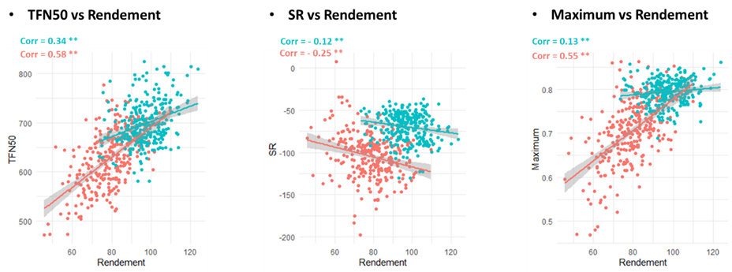
Etape 3: relier sénescence et performance
Explorer de la corrélation entre cinétiques de remplissage et rendement
Les variétés les plus performantes sont en tendance celles qui maintiennent leur canopée verte plus longtemps (TFN₅₀) et qui sénescent lentement (SR faible)
La valeur de NDVI_{max} est également positivement corrélée au rendement (/!\ NDVI peu sensible sur les gros couverts)
/!\ Un seul essai, résultats à confirmer… mais cohérent avec une étude similaire en blé dur. A explorer davantage en réseau et à relier à un envirotypage des conditions de fin de cycle.

Slide 15
Conclusions et perspectives
Il y a bien de la variabilité génétique à valoriser sur la fin de cycle!
Plusieurs méthodes existent; le phénotypage HD (NDVI) semble être la plus objective à mettre en œuvre sur des microparcelles de taille métrique:
Pas d’effet notateur
Indicateur « rustique et passe-partout », facilement accessible
Facilement modélisable au cours de la sénescence
Malgré tout une interaction G*E assez élevée qui impose de répéter les observations
Il faudrait plutôt aller chercher de l’allongement de remplissage, éventuellement contrebalancé par plus de précocité à épiaison… les deux paramètres ne semblent pas corrélés!
Attention aux libellés commerciaux ambigus: « blé précoce à finition rapide », « variété très précoce à maturité »: parle-t-on d’une maturité globale (date Z89), ou d’une phase de remplissage courte (durée de remplissage ou TFN50 faible), ou d’une sénescence brutale (SR peu négative)?

Slide 16
Remerciements
Aux membres du CoPil du projet
Aux équipes techniques contributrices aux essais
Aux stagiaires et CDD (Antoine, Pauline, Gabriel, Anne-Laure, Ayla, Côme, Santiago, Alexia)
Aux assistantes administratives (Céline et Estelle)
Aux interlocuteurs FSOV/SEMAE

